Slide 1
2026 게임 서비스 기획(안)
에듀테크 플랫폼 기획 Core

Slide 2
목차
Why – 현 게이미피케이션 시장의 경향
What – 교사에게 필요한 게임 서비스
When – 액션 플랜
Notes:
To. 클로드 - 여기서부터 다음 장표로 이동할 때에는, ppt에서 슬라이드 모핑 전환 효과처럼 보여줘

Slide 3
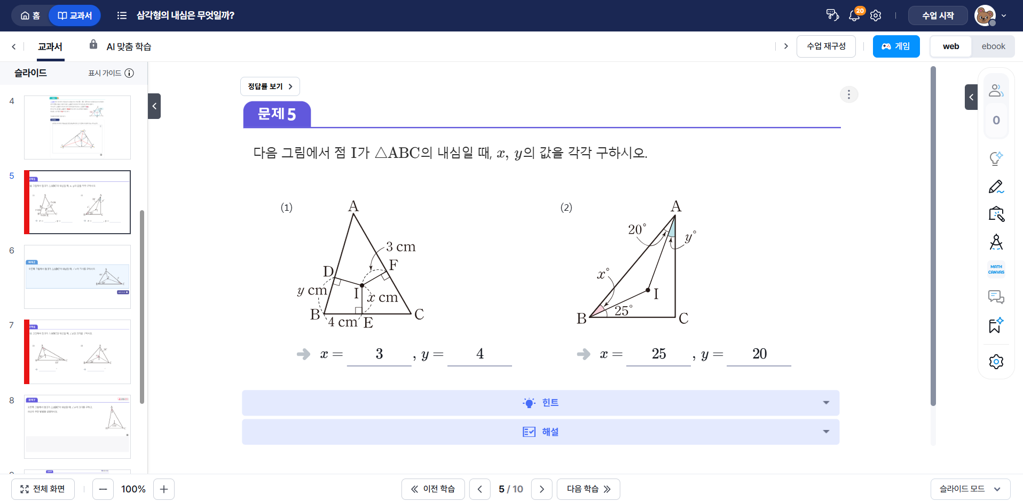
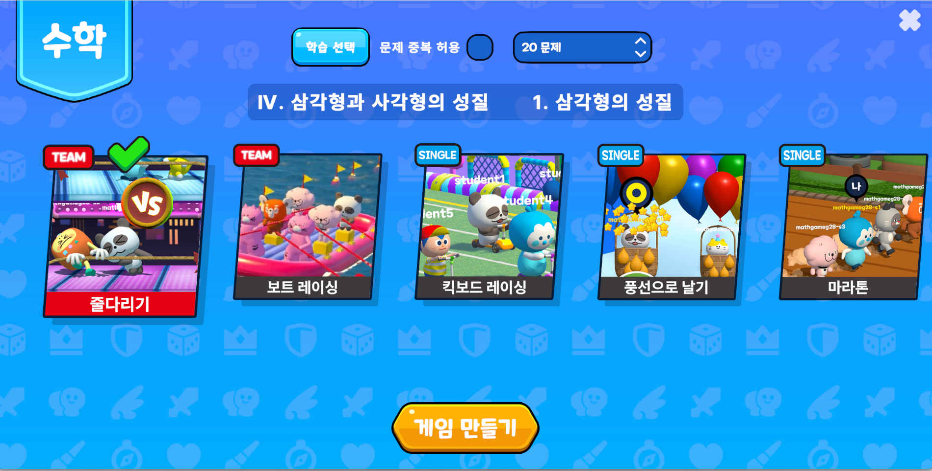
01 ✅
02
03
01. 현 학습용 게임 시장의 경향 [1] AIDT 운영
AIDT 내 게임의 모습
(예: AIDT 교과서 -> 게임 팝업창)
AIDT 사용 패턴
진입 경로 : 홈 > 교과서 > 수업 시작 > 게임 진입
게임 진입 시점 : 수업 시작 직후 44.2%
사용 시간대: 오전 9시 ~ 오후 3시 집중 사용
자문단 선생님 의견 - 학생 집중도가 낮아지는 시점, 이목을 끄는 용도로 주요 사용.
교사가 직접 게임 문제를 저작하고 싶어함. ** 현황 분석 **
게임까지의 진입 경로가 길어 수업 중 즉시 활용이 어려움.
수업 집중이 필요한 시간대임에도 학생 집중력 유지 수단 부족
Notes:
To. 클로드
위에 01, 02, 03은 목차에 있는 내용이야, 지금 내가 어느 순서의 내용을 보고 있는지 알려주는 지표야.
그래서 내가 보고 있는 페이지인 경우, 해당 번호가 눈에 띄게 보여줬으면 좋겠고
각 버튼을 클릭하면 해당하는 목차 내용의 첫번째 슬라이드가 나오게 이동해줘
이 장표를 포함해서 앞으로 빨간색 글씨, 또는 빨간색 도형이 있다면 그것은 강조를 주고 싶은 내용이니까 눈에 띄는 색으로 바꾸고 화려한 애니메이션 효과를 넣어줘.

Slide 4
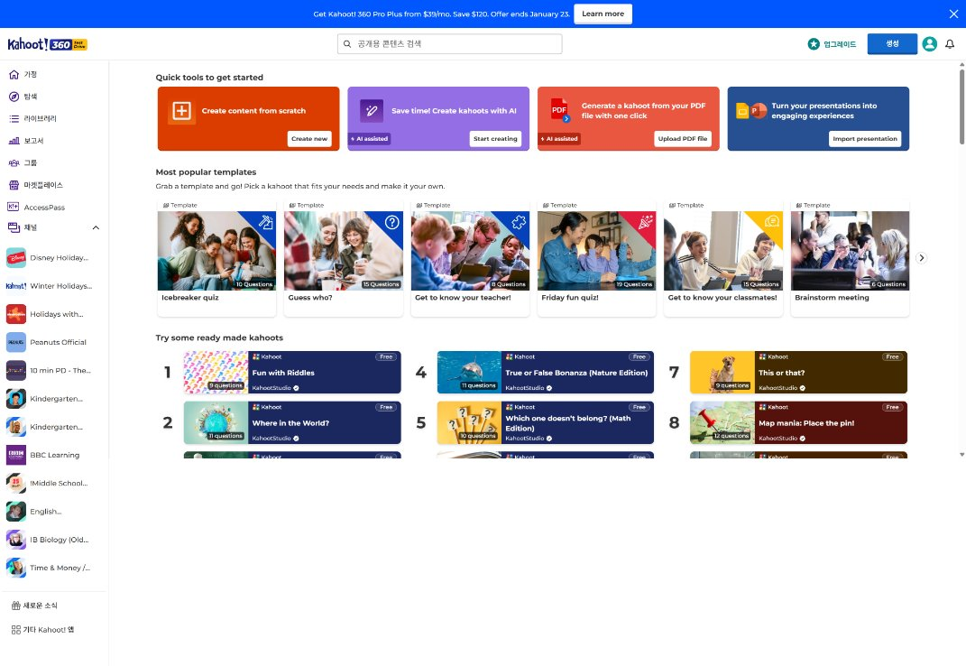
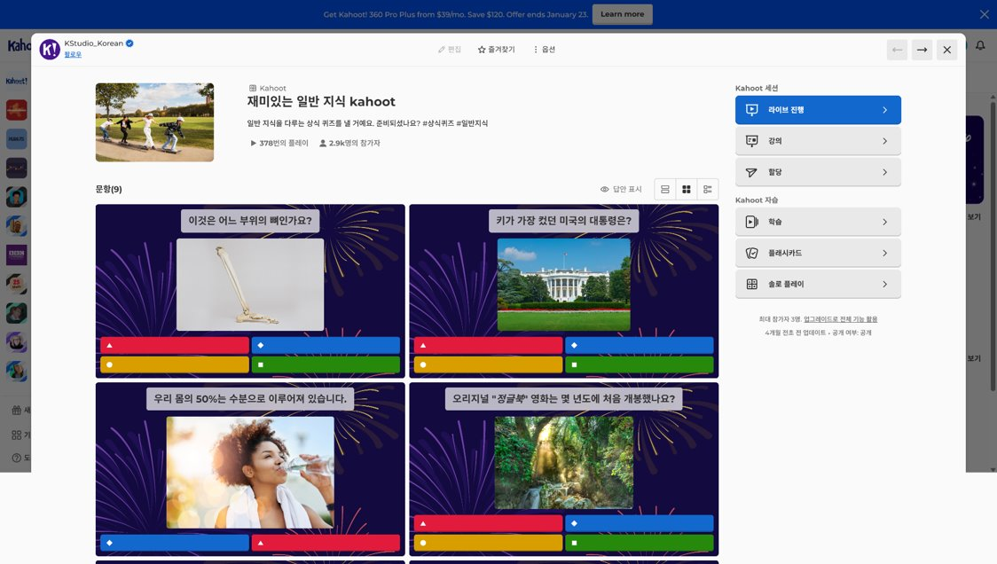
01 ✅
02
03
01. 현 학습용 게임 시장의 경향 [2] Kahoot
카훗 이미지
카훗 벤치마킹 포인트 01 낮은 진입장벽 - PIN 코드 또는 QR 코드로 별도 가입 없이 즉시 입장 카훗 벤치마킹 포인트 02 콘텐츠 공유 마켓플레이스 - 여러 교사가 만든 콘텐츠를 공유·사용, 바로 수업에 활용
카훗 아쉬운 포인트 01 결과 중심, 데이터 단절 - 정오답 결과만 제공, 교사는 누가 어디서 막혔는지 알 수 없음 카훗 아쉬운 포인트02 검증되지 않은 콘텐츠 - 한국 교육과정과 무관, 교사가 수업 전 직접 내용을 검토 ** 현황 분석 ** - 단순 흥미 유발이 아닌, 학습 데이터가 연결되는 의미 있는 게임 서비스가 필요하다
- 교사가 신뢰할 수 있는 교육과정 기반 콘텐츠가 필요하다
Notes:
To. 클로드
위에 01, 02, 03은 목차에 있는 내용이야, 지금 내가 어느 순서의 내용을 보고 있는지 알려주는 지표야.
그래서 내가 보고 있는 페이지인 경우, 해당 번호가 눈에 띄게 보여줬으면 좋겠고
각 버튼을 클릭하면 해당하는 목차 내용의 첫번째 슬라이드가 나오게 이동해줘
이 장표를 포함해서 앞으로 빨간색 글씨, 또는 빨간색 도형이 있다면 그것은 강조를 주고 싶은 내용이니까 눈에 띄는 색으로 바꾸고 화려한 애니메이션 효과를 넣어줘.

Slide 5
01 ✅
02
03
01. 현 학습용 게임 시장의 경향 [3] 종합 분석 결과
[1] 교사에게 편리한 게임 서비스
낮은 진입 장벽
교사가 문항 구성 부담 없이 직접 저작 가능
[2] 의미가 있는 게임 서비스
플레이 중 모니터링으로 느린 학습자를 실시간 관찰
플레이 종료 후 행동 데이터 기반으로 코칭이 필요한 학습자 파악
학생의 자기주도학습을 유도
[3] 정교하고 풍성한 문항
콘텐츠 내 메타정보 기반으로 학습자에게는 처방용 게임 서비스를, 교사에게는 검증된 문항을 제공
공신력 있는 전과목 문항을 바로 사용할 수 있게 제공
[3] 독립적 가치 + 결합된 시너지 - 원하는 서비스만 따로 사용 가능(1) 수업용 실시간 (2) 과제용 (3) 복습용 Solo Play (4) 공유 자료실
같이 쓰면 학습 경험이 개선되는 결합 시너지 확보 (1) 연동되는 보상체계 (2) 커뮤니티 확장 (교사와 학생 모두를 위함)
기대 효과 : 교사가 덜 준비하고, 더 많이 파악하고, 계속 쓰게 된다

Slide 6
01
02 ✅
03
02. 교사에게 필요한 게임 서비스 [0] 게임 종류 소개
[1] Quiz Party
수업용으로 사용 가능
교사/학생 여러명이 동시에 참여가 가능한 게임
교사 중심으로 필요한 기능을 추가할 예정
이미지
[2] 빛나는 Solo Party
수업 외 시간용으로 사용 가능 (예: 예습 또는 복습)
학생이 혼자서 NPC와 함께 참여가 가능한 게임
학습 효과를 높이기 위하여 오답노트 및 처방용 게임도 추가할 예정
이미지
[3] 모두 모여요 Home Party
게이미피케이션은 꼭 문제를 풀어야 하는 것이 아니라는 고정 관념을 깨기
교사와 학생의 라포 형성을 위한 ＂나의 방”으로 놀러 오세요
집에서 공부할 때 함께 하면 좋은 메타버스 세계관
이미지

Slide 7
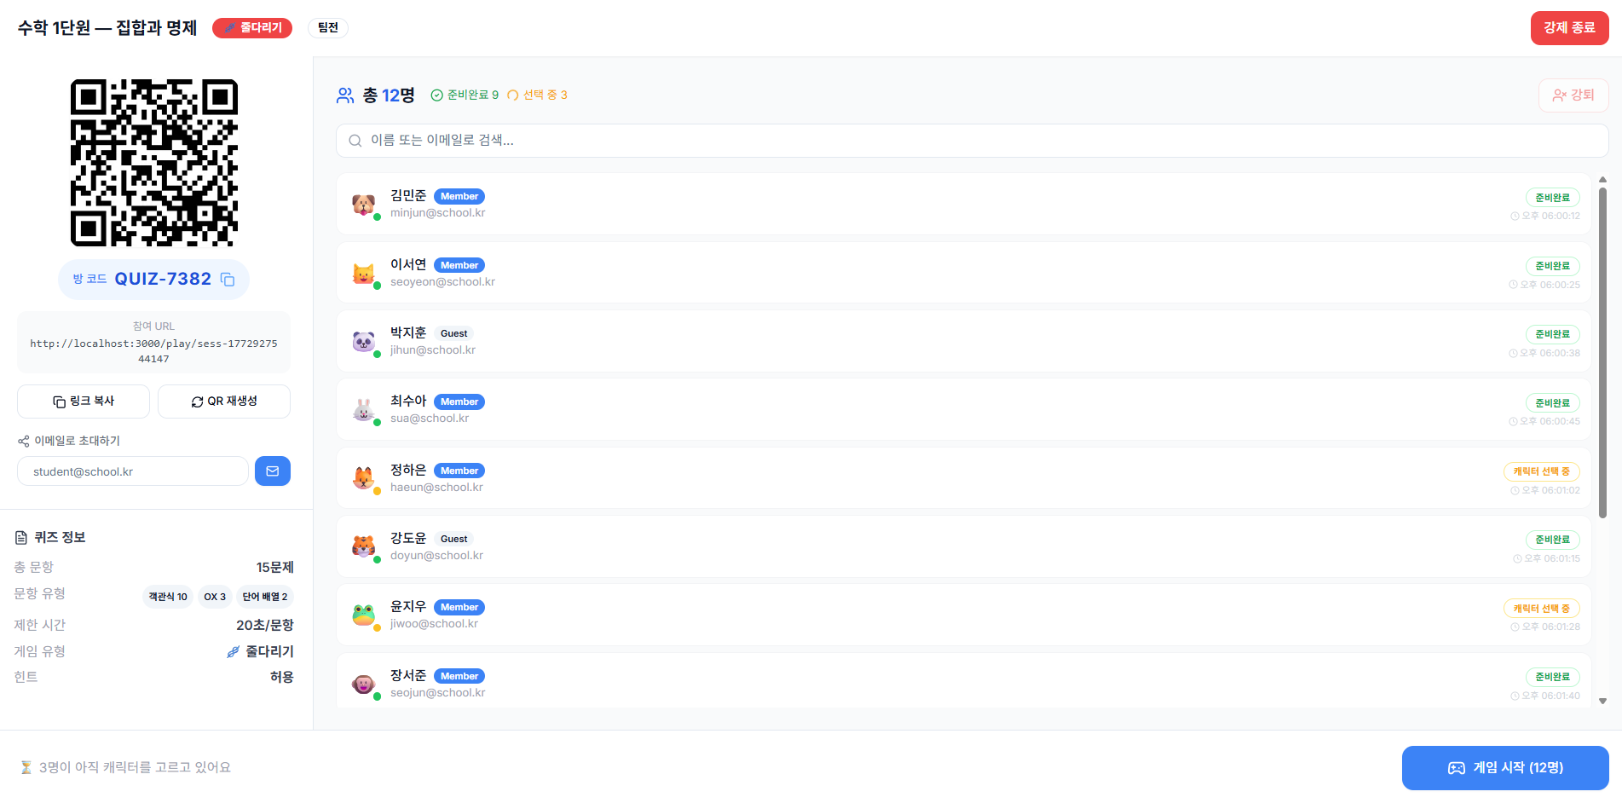
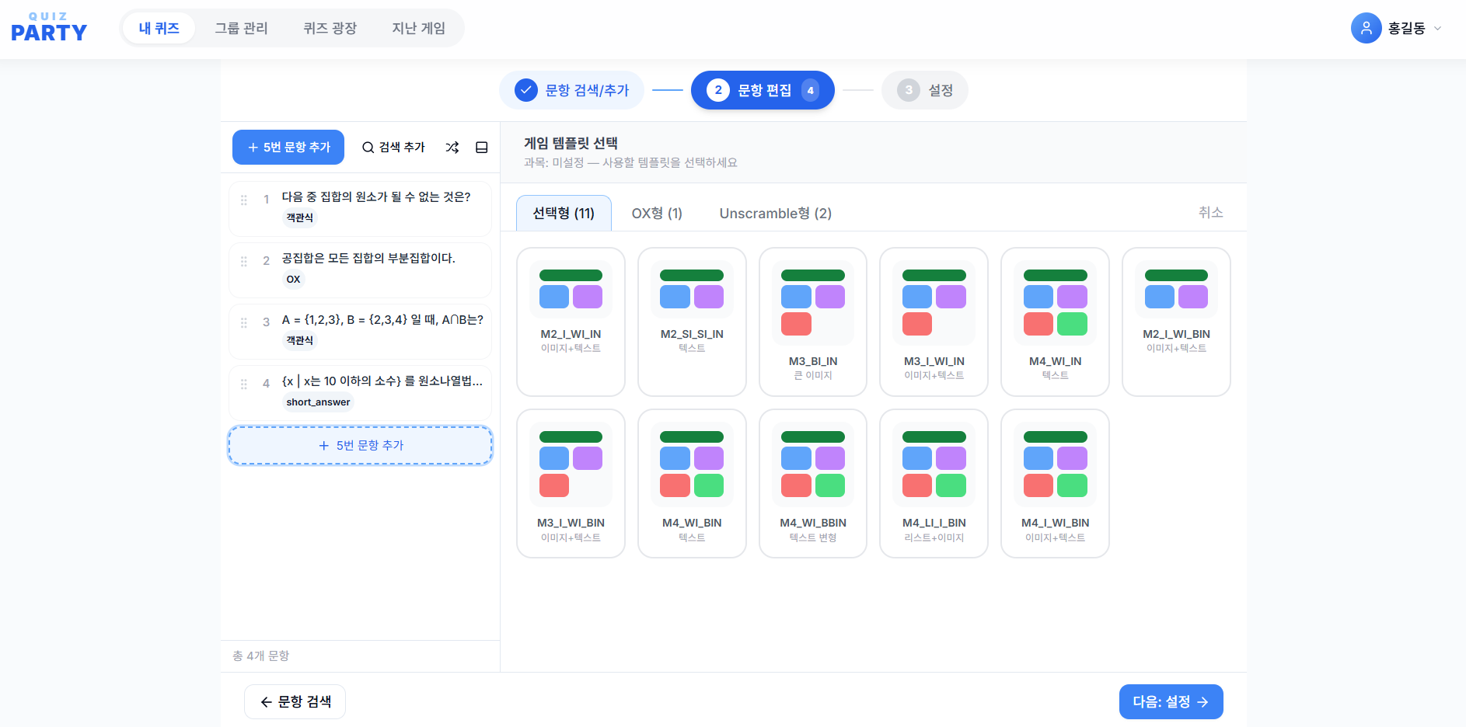
01
02 ✅
03
02. 교사에게 필요한 게임 서비스 [1] 교사에게 편리한 게임 서비스
(구) 높은 진입장벽,
저작 기능 부재
(1) PIN·QR 하나로 가입 없이 즉시 입장 -> 수업 진입 장벽 제로
(2) CBS 게임 템플릿 이용한 저작 방식
낮은 진입장벽
쉽고 자유로운
문항 구성

Slide 8
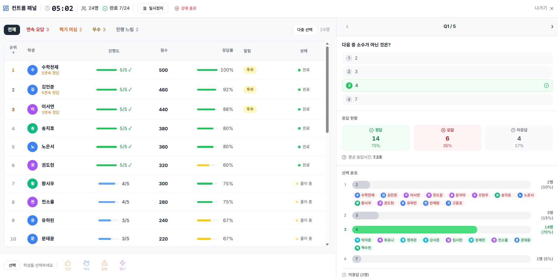
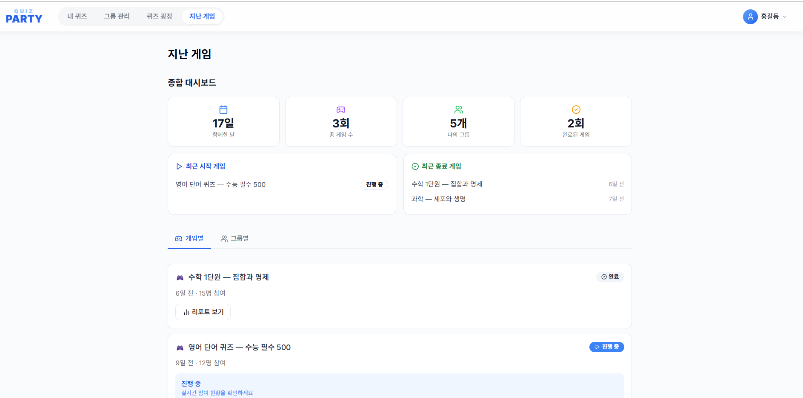
01
02 ✅
03
02. 교사에게 필요한 게임 서비스 [2] 의미가 있는 게임 서비스
(구) 단절된 데이터
(1) 학생 풀이 실시간 컨트롤 패널
(2) 복습용 콘텐츠 와이어프레임
실시간 모니터링,
행동 데이터 기반 코칭

Slide 9
01
02 ✅
03
02. 교사에게 필요한 게임 서비스 [3] 정교하고 풍성한 문항
(구) 검증되지 않은 문항
CBS 전과목 컨버팅 구조 -> 저작할때 전과목 선택 되는 모습 이미지
학생용 추천 모습 이미지
비상교육에서 만든
정교한 문항을 전과목 확장해서 제공
메타정보 기반으로
학생에게 신뢰도 있는, 교사에게는 검증된 문항을 추천

Slide 10




01
02 ✅
03
02. 교사에게 필요한 게임 서비스 [4] 독립적 가치 + 결합된 시너지
(구) 게임을 쓰기 위해 넘어야 하는 허들이 많았음
Home Party
[3] 나의 공부방
재잘 재잘
독립적 가치
: 원하는 서비스만 따로 사용 가능
수다 수다
[1] Quiz Party
[2] Solo Party
결합된 시너지:
데이터·보상체계 연동 및 커뮤니티 확장

Slide 11
01
02
03 ✅
03. 액션 플랜
3~4월 MVP
수업용 LITE
5월 - 복습용 LITE
6월
- 공부방 LITE
7월 ~ 9월
사용자 테스트 후 고도화
안정화 후 소프트 런칭

Slide 12
2026 게임 서비스 기획(안)
에듀테크 플랫폼 기획 Core

Slide 13
목차
Why – 현 게이미피케이션 시장의 경향
What – 교사에게 필요한 게임 서비스
When – 액션 플랜
Notes:
To. 클로드 - 여기서부터 다음 장표로 이동할 때에는, ppt에서 슬라이드 모핑 전환 효과처럼 보여줘

Slide 14
01 ✅
02
03
01. 현 학습용 게임 시장의 경향 [1] AIDT 운영
AIDT 내 게임의 모습
(예: AIDT 교과서 -> 게임 팝업창)
AIDT 사용 패턴
진입 경로 : 홈 > 교과서 > 수업 시작 > 게임 진입
게임 진입 시점 : 수업 시작 직후 44.2%
사용 시간대: 오전 9시 ~ 오후 3시 집중 사용
자문단 선생님 의견 - 학생 집중도가 낮아지는 시점, 이목을 끄는 용도로 주요 사용.
교사가 직접 게임 문제를 저작하고 싶어함. ** 현황 분석 **
게임까지의 진입 경로가 길어 수업 중 즉시 활용이 어려움.
수업 집중이 필요한 시간대임에도 학생 집중력 유지 수단 부족
Notes:
To. 클로드
위에 01, 02, 03은 목차에 있는 내용이야, 지금 내가 어느 순서의 내용을 보고 있는지 알려주는 지표야.
그래서 내가 보고 있는 페이지인 경우, 해당 번호가 눈에 띄게 보여줬으면 좋겠고
각 버튼을 클릭하면 해당하는 목차 내용의 첫번째 슬라이드가 나오게 이동해줘
이 장표를 포함해서 앞으로 빨간색 글씨, 또는 빨간색 도형이 있다면 그것은 강조를 주고 싶은 내용이니까 눈에 띄는 색으로 바꾸고 화려한 애니메이션 효과를 넣어줘.

Slide 15
01 ✅
02
03
01. 현 학습용 게임 시장의 경향 [2] Kahoot
카훗 이미지
카훗 벤치마킹 포인트 01 낮은 진입장벽 - PIN 코드 또는 QR 코드로 별도 가입 없이 즉시 입장 카훗 벤치마킹 포인트 02 콘텐츠 공유 마켓플레이스 - 여러 교사가 만든 콘텐츠를 공유·사용, 바로 수업에 활용
카훗 아쉬운 포인트 01 결과 중심, 데이터 단절 - 정오답 결과만 제공, 교사는 누가 어디서 막혔는지 알 수 없음 카훗 아쉬운 포인트02 검증되지 않은 콘텐츠 - 한국 교육과정과 무관, 교사가 수업 전 직접 내용을 검토 ** 현황 분석 ** - 단순 흥미 유발이 아닌, 학습 데이터가 연결되는 의미 있는 게임 서비스가 필요하다
- 교사가 신뢰할 수 있는 교육과정 기반 콘텐츠가 필요하다
Notes:
To. 클로드
위에 01, 02, 03은 목차에 있는 내용이야, 지금 내가 어느 순서의 내용을 보고 있는지 알려주는 지표야.
그래서 내가 보고 있는 페이지인 경우, 해당 번호가 눈에 띄게 보여줬으면 좋겠고
각 버튼을 클릭하면 해당하는 목차 내용의 첫번째 슬라이드가 나오게 이동해줘
이 장표를 포함해서 앞으로 빨간색 글씨, 또는 빨간색 도형이 있다면 그것은 강조를 주고 싶은 내용이니까 눈에 띄는 색으로 바꾸고 화려한 애니메이션 효과를 넣어줘.

Slide 16
01 ✅
02
03
01. 현 학습용 게임 시장의 경향 [3] 종합 분석 결과
[1] 교사에게 편리한 게임 서비스
낮은 진입 장벽
교사가 문항 구성 부담 없이 직접 저작 가능
능동적인 자기주도학습으로 학생 동기부여 유도
[2] 의미가 있는 게임 서비스
플레이 중 모니터링으로 느린 학습자를 실시간 관찰
플레이 종료 후 행동 데이터 기반으로 코칭이 필요한 학습자 파악
학생의 자기주도학습을 유도
[3] 독립적 가치 + 결합된 시너지 - 원하는 서비스만 따로 사용 가능(1) 수업용 실시간 (2) 과제용 (3) 복습용 Solo Play (4) 공유 자료실
데이터·보상 연동으로 결합 시너지 확보 (예) 나의 아바타를 수업용, 복습용에 사용해서 보다 동기부여를 유도할 수 있음
기대 효과 : 교사가 덜 준비하고, 더 많이 파악하고, 계속 쓰게 된다

Slide 17
실무적인 부분 추가(구조 제시)
교사용 게임 ver.
학생용 게임 ver.
자습용 ver.
실시간
과제
콘텐츠 에디터
콘텐츠 커뮤니티
실시간
과제
콘텐츠 에디터
콘텐츠 커뮤니티

Slide 18
게임 서비스의 포인트
1) 교사에게 편리한 서비스
낮은 진입 장벽, 쉽고 자유로운 문항 구성
2) 실시간 모니터링, 행동 기반 코칭 (수업 중/ 수업 후)
3) CBS 문항
-

Slide 19
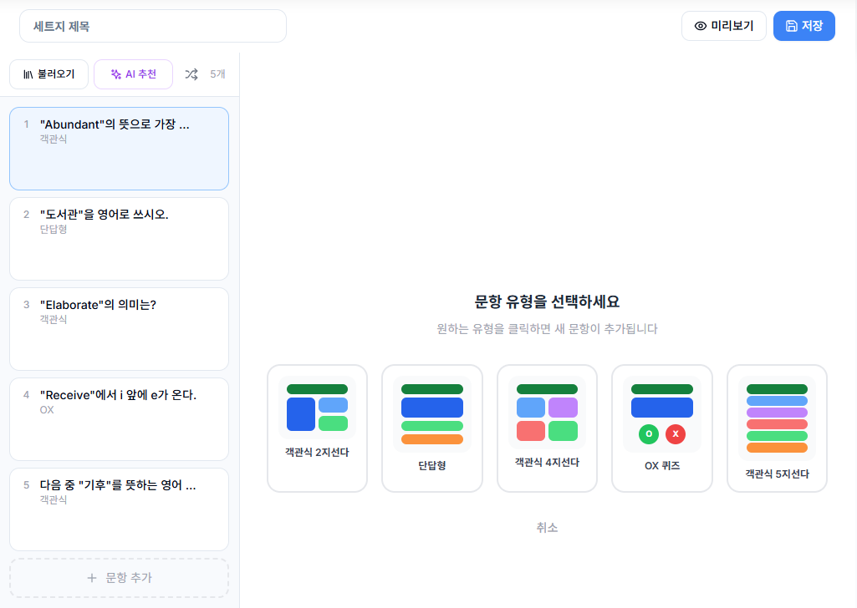
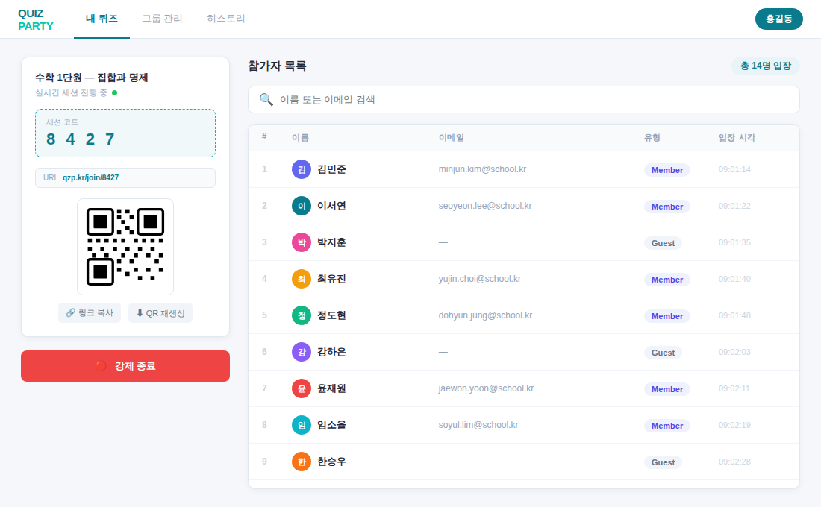
01
02 ✅
03
02. 교사에게 필요한 게임 서비스 [1] 교사에게 편리한 게임 서비스
(구) 높은 진입장벽,
저작 기능 부재
(1) PIN·QR 하나로 가입 없이 즉시 입장 -> 수업 진입 장벽 제로
(2) CBS 게임 템플릿 이용한 저작 방식
낮은 진입장벽
쉽고 자유로운
문항 구성

Slide 20
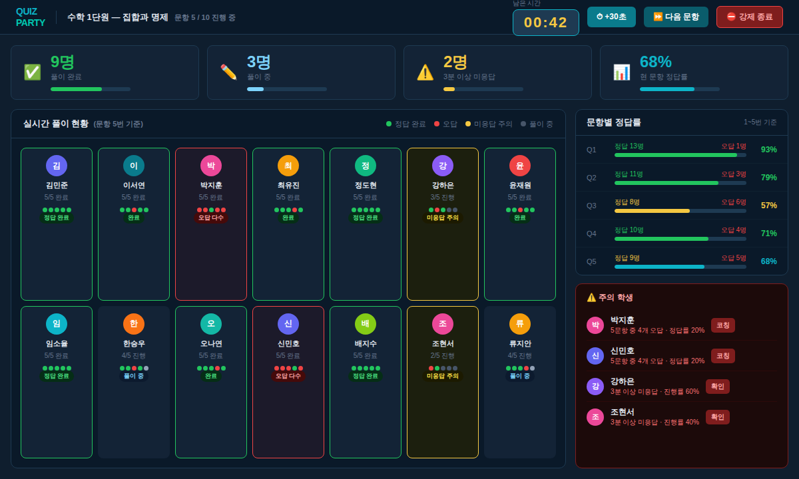
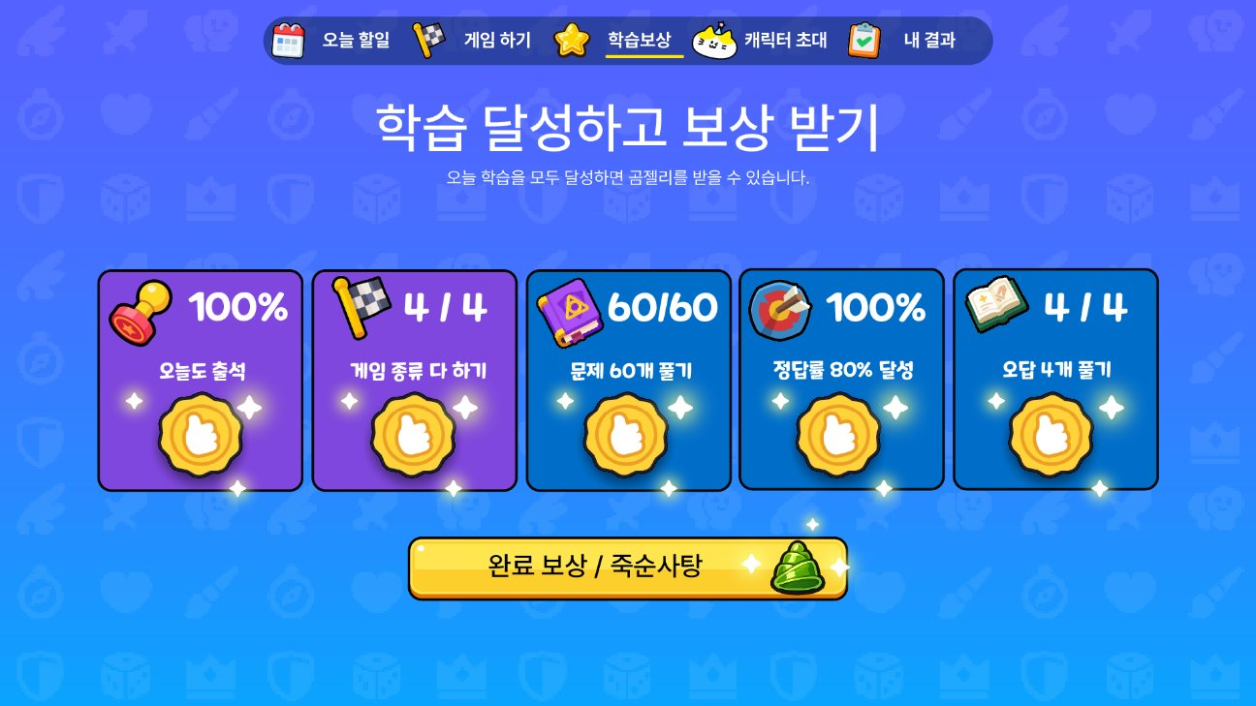
01
02 ✅
03
02. 교사에게 필요한 게임 서비스 [2] 의미가 있는 게임 서비스
(구) 단절된 데이터
(1) 학생 풀이 실시간 컨트롤 패널
(2) 복습용 콘텐츠 와이어프레임
실시간 모니터링,
행동 데이터 기반 코칭
학생 주도 학습
동기부여

Slide 21
01
02 ✅
03
02. 교사에게 필요한 게임 서비스 [3] 독립적 가치 + 결합된 시너지
(구) 기존의 단점
수업용 실시간 (2) 과제용 (3) 복습용 Solo Play (4) 공유 자료실​
+ 플랫폼 내 연동
독립적 가치
: 원하는 서비스만 따로 사용 가능
결합된 시너지:
데이터·보상체계 연동으로 플랫폼 결합 시너지 확보

Slide 22
01
02
03 ✅
03. 액션 플랜
3~5월 MVP
게임 서비스 구현
수업용, 복습용 2개
5월 사용자 테스트 - 내부 및 선생님 의견 청취
- 내부 조율
6~7월 고도화
- 5월 내용 기반 고도화
- 수업용에서는 교사 저작 기능 중점
- 복습용에서는 학생 처방 기능 중점
- 플랫폼 내 탑재
8~9월 안정화
운영 프로모션 준비

